Slide 1
1年生向けデータベース説明

Slide 2
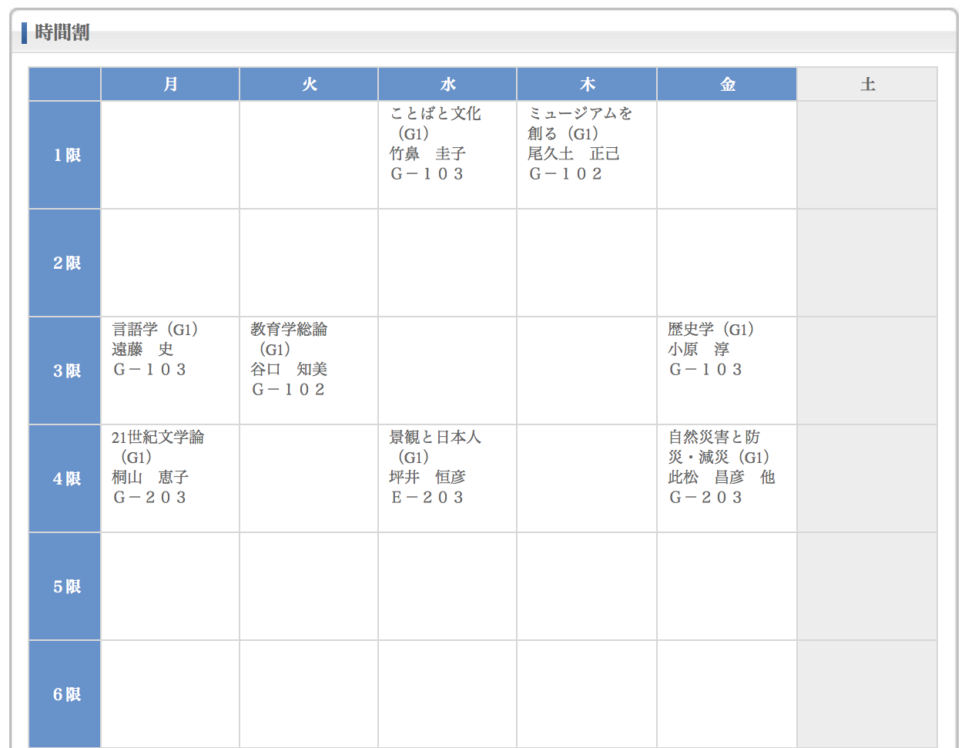
学生情報と時間割情報が
リンクしている

Slide 3
Livecampusのテーブル
学生
学籍番号
氏名
パスワード
時間割ID
時間割
時間割ID
曜日時間割ID
曜日時間割ID
曜日時間割ID
曜日時間割ID
曜日時間割ID
曜日時間割ID
曜日時間割
曜日時間割ID
授業ID
授業ID
授業ID
授業ID
授業ID
授業ID
授業ID
授業ID
1
1
1
1
0…*
多重度
講師
講師ID
講師氏名
0…1
授業
授業ID
授業名
講師ID
部屋ID
0…1
0または1
1
0…*
0…*
0またはそれ以上
1…*
1またはそれ以上
部屋
部屋ID
部屋番号
1
必ず1
1
0…*
関連

Slide 4
Livecampusのテーブル（２）
学生
学籍番号
氏名
パスワード
時間割ID
時間割
時間割ID
月１授業ID
月２授業ID
月３授業ID
…
金４授業ID
金５授業ID
金６授業ID
1
1
0…*
講師
講師ID
講師氏名
0…1
授業
授業ID
授業名
講師ID
部屋ID
1
0…*
部屋
部屋ID
部屋番号
1
0…*

Slide 5
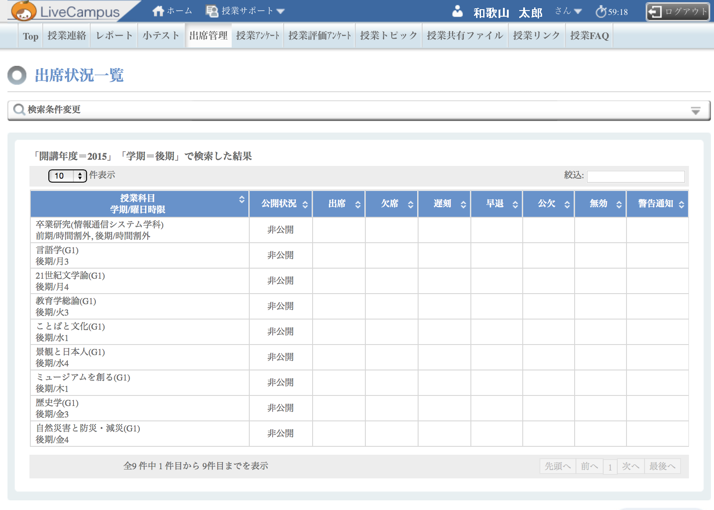
Livecampus出欠表

Slide 6
Livecampus出欠表のテーブル
学生
学籍番号
氏名
パスワード
時間割ID
時間割
時間割ID
月１授業ID
月２授業ID
月３授業ID
…
土４授業ID
土５授業ID
土６授業ID
1
1
0…*
講師
講師ID
講師氏名
0…1
授業
授業ID
授業名
講師ID
出欠ID
出欠
出欠ID
出席数
欠席数
遅刻数
早退数
公欠数
1
0…*
1
1

Slide 7
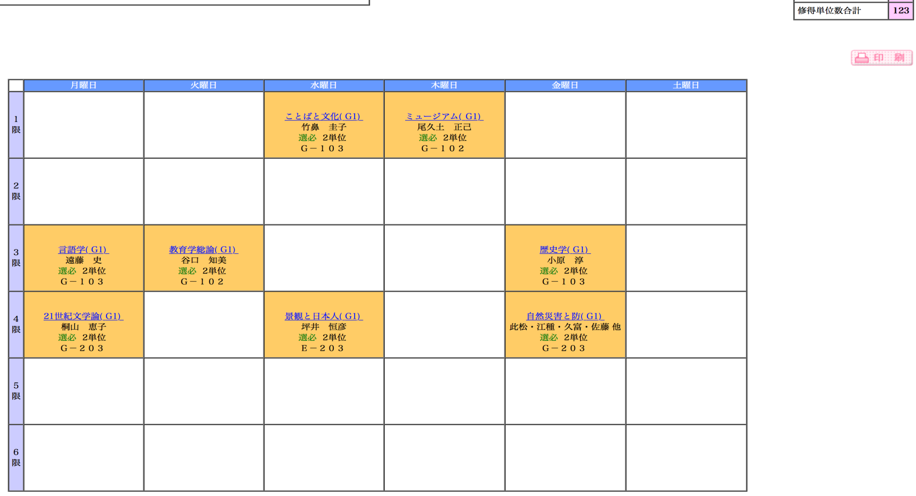

教務システム

Slide 8
教務システムのテーブル
曜日時間割
曜日時間割ID
授業ID
授業ID
授業ID
授業ID
授業ID
授業ID
授業ID
授業ID
学生
学籍番号
氏名
パスワード
時間割ID
時間割
時間割ID
曜日時間割ID
曜日時間割ID
曜日時間割ID
曜日時間割ID
曜日時間割ID
曜日時間割ID
Livecampusでは無かった
授業区分と単位数を追加
1
1
1
1
0…*
講師
講師ID
講師氏名
0…1
授業
授業ID
授業名
講師ID
部屋ID
授業区分ID
単位数
1
0…*
授業区分
授業区分ID
授業区分名
1
0…*
部屋
部屋ID
部屋番号
1
0…*

Slide 9
教務システムのテーブル（２）
時間割
時間割ID
月１授業ID
月２授業ID
月３授業ID
…
金４授業ID
金５授業ID
金６授業ID
学生
学籍番号
氏名
パスワード
時間割ID
1
1
0…*
講師
講師ID
講師氏名
0…1
授業
授業ID
授業名
講師ID
部屋ID
授業区分ID
単位数
1
0…*
授業区分
授業区分ID
授業区分名
1
0…*
部屋
部屋ID
部屋番号
1
0…*

